Slide 1








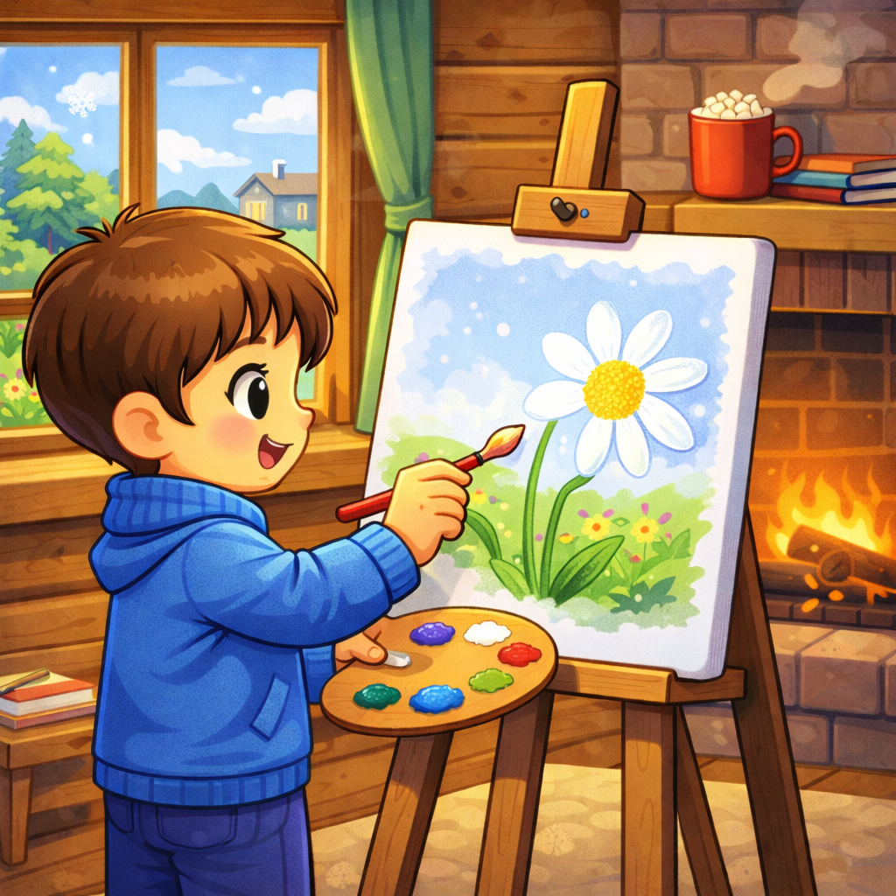
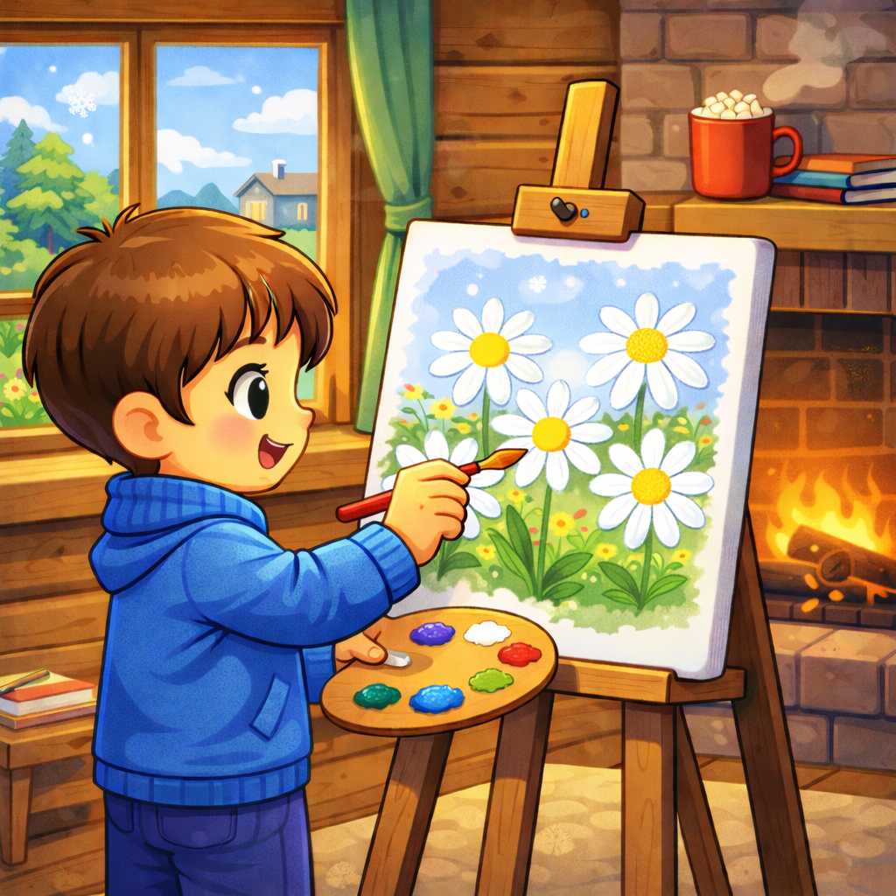

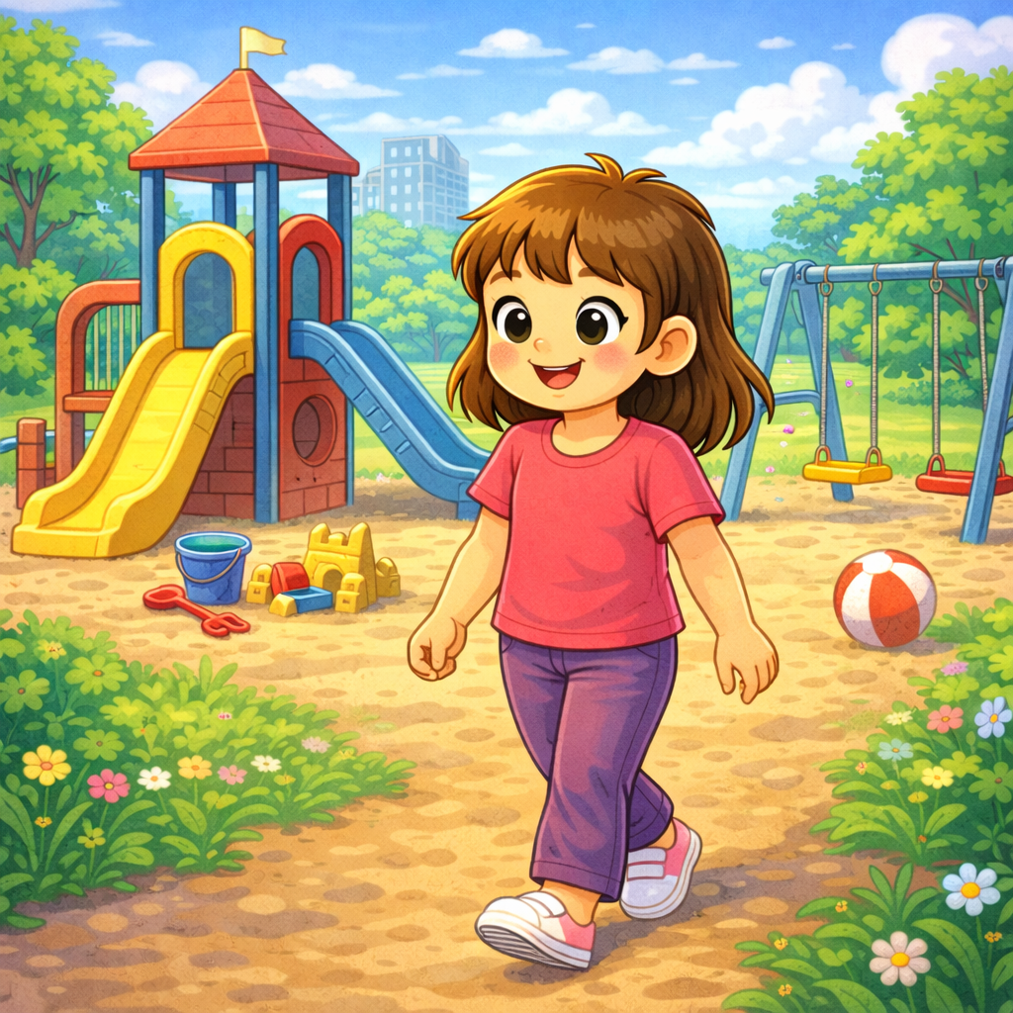


Ліплять
Зліпили
Плаває
Поплавав
Малює
Намалював
Грає
Пограла
Купує
Купила

